Slide 1
Инновационные подходы к патриотическому воспитанию дошкольников в условиях ФГОС
МАДОУ « Детский сад №6 » город Сольцы

Slide 2
«Правильное воспитание – это наша счастливая старость, плохое воспитание – это наше будущее горе, это наши слезы, это наша вина перед другими людьми, перед всей страной». А.С.МАКАРЕНКО.

Slide 3
Слово патриотизм образовано от греческого «ПАТРИС»- «Родина». Патриотизм – преданность и любовь к своему Отечеству, народу, готовность к жертвам и подвигам во имя интересов своей Родины (словарь русского языка под редакцией С.И.Ожегова).

Slide 4
В проекте Национальной доктрины образования РФ подчеркивается, что система образования призвана обеспечить: Историческую преемственность поколений, сохранение, распространение и развитие национальной культуры, воспитание бережного отношения к историческому и культурному наследию народов России; Воспитание патриотов России, граждан правового, демократического государства, способных к социализации в условиях гражданского общества, уважающих права и свободы личности. Обладающих высокой нравственностью и проявляющих национальную и религиозную терпимость, уважительное отношение к языкам, традициям и культуре других народов; Формирование культуры мира и межличностных отношений; Разностороннее и своевременное развитие детей и молодежи, их творческих способностей, формирование навыков самообразования, самореализацию личности и т.д.

Slide 5
Дошкольное учреждение, как начальное звено системы образования РФ обязано решать задачи нравственно-патриотического воспитания дошкольников. А нравственно-патриотическое воспитание ребенка – сложный педагогический процесс, в основе которого лежит развитие нравственных чувств. Чувство Родины… Оно начинается у ребёнка с отношения к семье, к самым близким людям – к матери, отцу, бабушке, дедушке. Это корни, связывающие его с родным домом и ближайшим окружением. Чувство Родины начинается с восхищения тем, что видит перед собой малыш, чему он изумляется и что вызывает отклик в его душе… И хотя многие впечатления ещё не осознаны им глубоко, но, пропущенные через детское восприятие, они играют огромную роль в становлении личности патриота. Важно приобщать ребёнка к культуре своего народа, поскольку обращение к отеческому наследию воспитывает уважение, гордость за землю, на которой живёшь. Детям необходимо знать и изучать культуру своих предков. Именно акцент на знание истории народа, его культуры поможет в дальнейшем с уважением и интересом относиться к культурным традициям других народов.

Slide 6
В нормативно-правовой основе педагогического процесса по нравственно-патриотическому воспитанию необходимо учитывать следующие документы: Закон РФ «Об образовании»; Закон «О днях воинской славы (победных днях) России»; Закон «Об увековечении Победы советского народа в ВОВ 1941-1945 гг.»; Закон «Об увековечении памяти погибших при защите Отечества»; Национальная доктрина образования в РФ.

Slide 7
Сухомлинский В.А. утверждал, что «детство - каждодневное открытие мира и поэтому надо сделать так, чтобы оно стало, прежде всего, познанием человека и Отечества, их красоты и величия». Нравственно-патриотическое воспитание является одной из основных и сложных задач дошкольного учреждения. Сложность решения данной задачи, связана, прежде всего, с возрастом детей. Ведь в дошкольном возрасте ни одно нравственное качество не может быть сформировано окончательно, а всего лишь зарождается. Воспитание чувства патриотизма у дошкольников процесс сложный и длительный, требующий от педагогов большой личной убежденности и вдохновения. Эта работа должна вестись во всех возрастных группах, в разных видах деятельности и по разным направлениям.

Slide 8
Представления у дошкольников расширяются постепенно. Система обобщённых знаний формируется лишь к концу старшего дошкольного возраста. Этому способствует овладение детьми нравственными суждениями, оценками, понятиями, а также познавательный интерес к окружающему миру. Характерной чертой воспитания у детей является слитность нравственных чувств и знаний. Когда знания окрашены чувствами и переживаниями, только тогда знания окажут влияние на нравственное развитие дошкольника.

Slide 9
Работа по нравственно-патриотическому воспитанию включает целый комплекс задач: — воспитание у ребенка любви и привязанности к своей семье, дому, детскому саду, улице, городу; — формирование бережного отношения к природе и всему живому; — воспитание уважения к труду; — развитие интереса к русским традициям и промыслам; — формирование элементарных знаний о правах человека; — расширение представлений о городах России; — знакомство детей с символами государства (герб, флаг, гимн); — развитие чувства ответственности и гордости за достижения страны; — формирование толерантности, чувства уважения к другим народам, их традициям.

Slide 10
Основной формой патриотического воспитания, являются тематическая организованная деятельность , экскурсии, игры, наблюдения, нерегламентированная деятельность, по некоторым темам – праздники, досуги, развлечения. Учет возрастных особенностей требует применения игровых приемов, неоднократное обращение к одной и той же теме, подкрепление различными играми, продуктивными видами деятельности (изготовление коллажей, поделок, альбомов, тематическое рисование), посещение музеев, а также организация музеев в детском саду.

Slide 11
Не менее важным условием патриотического воспитания детей является тесная взаимосвязь с родителями, семьей. В настоящее время эта работа актуальна и особенна трудна, требует большого такта и терпения, так как в молодых семьях вопросы воспитания патриотизма, гражданственности не считаются важными и зачастую вызывают лишь недоумения. Большое значение имеет семейные экскурсии , новые формы взаимодействия с родителями : мастерклассы , участие в театрализованной деятельности , совместные проекты, организация фотовыставок и рисунков детей, Семейные клубы. Ведь семейное изучение своей родословной помогает детям понять, что семья – ячейка общества.

Slide 12
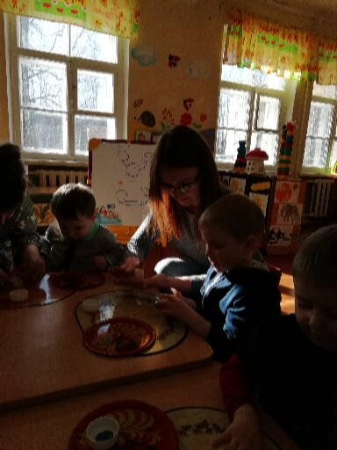
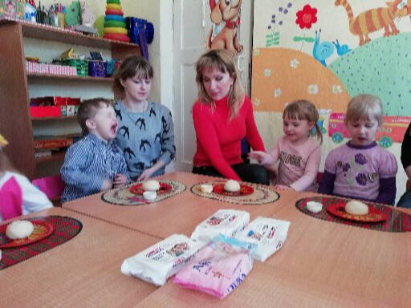
Творческий мастер-класс с родителями «Жаворонки прилетели –весну принесли »

Slide 13
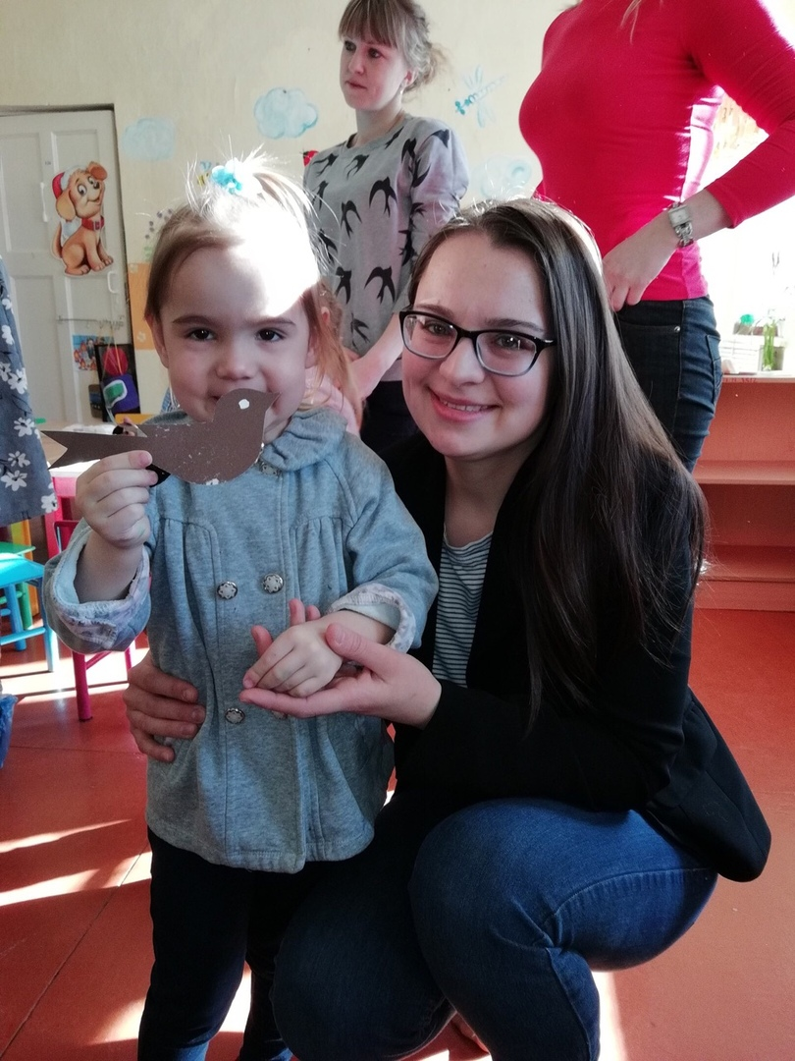
Мастер-класс во второй младшей группе «Смешарики»

Slide 14
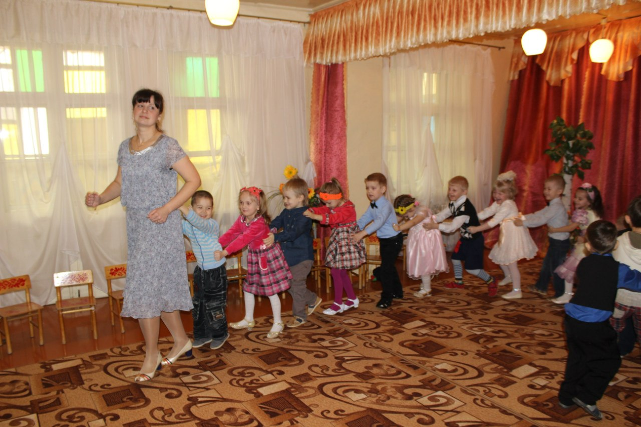
Формирование групповых традиций

Slide 15
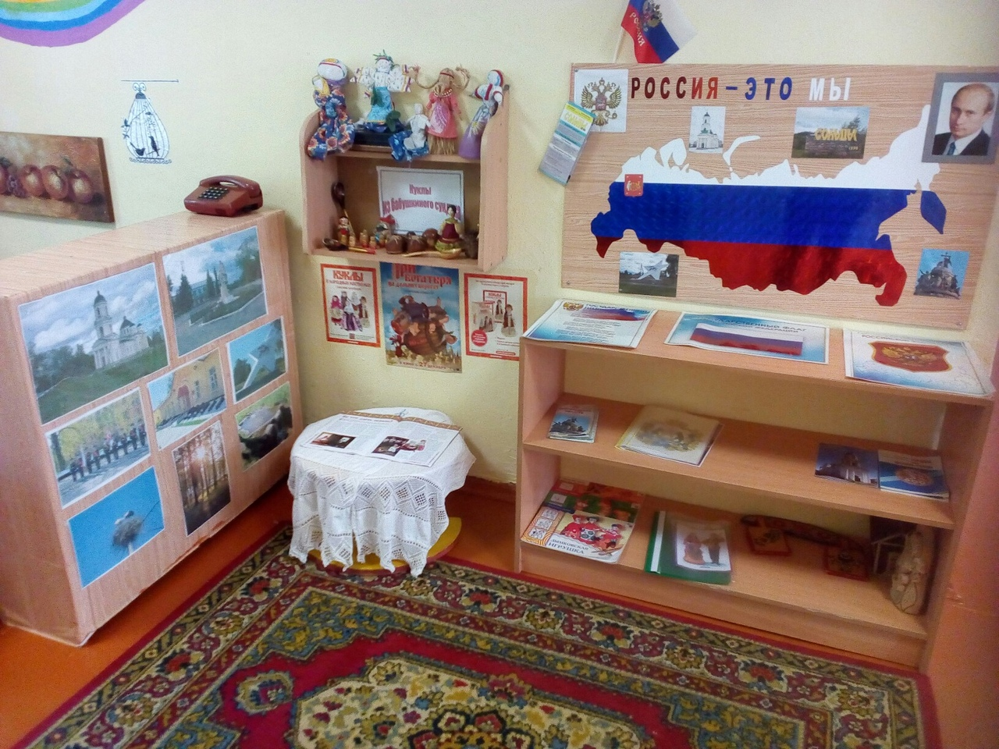
Центр патриотического воспитания в средней группе « Смешарики »

Slide 16
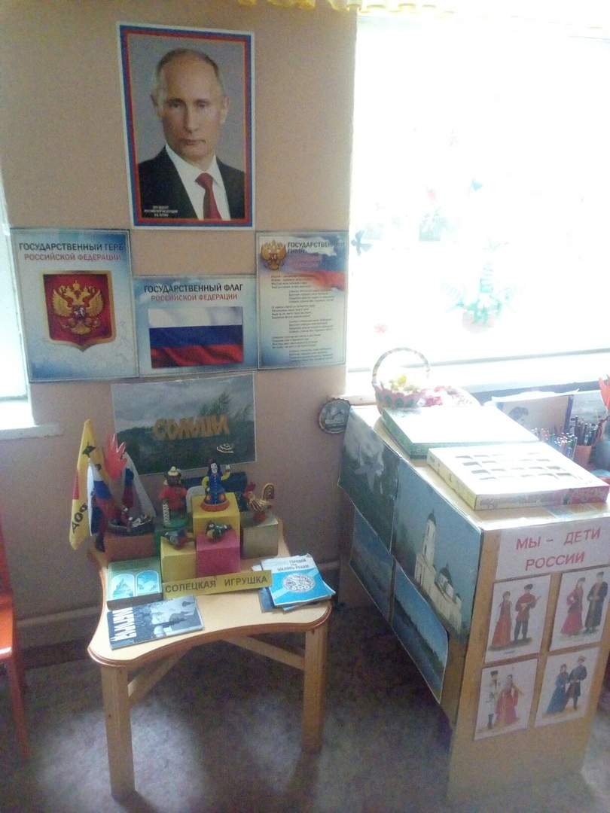
Центр патриотического воспитания в группе ОНР

Slide 17
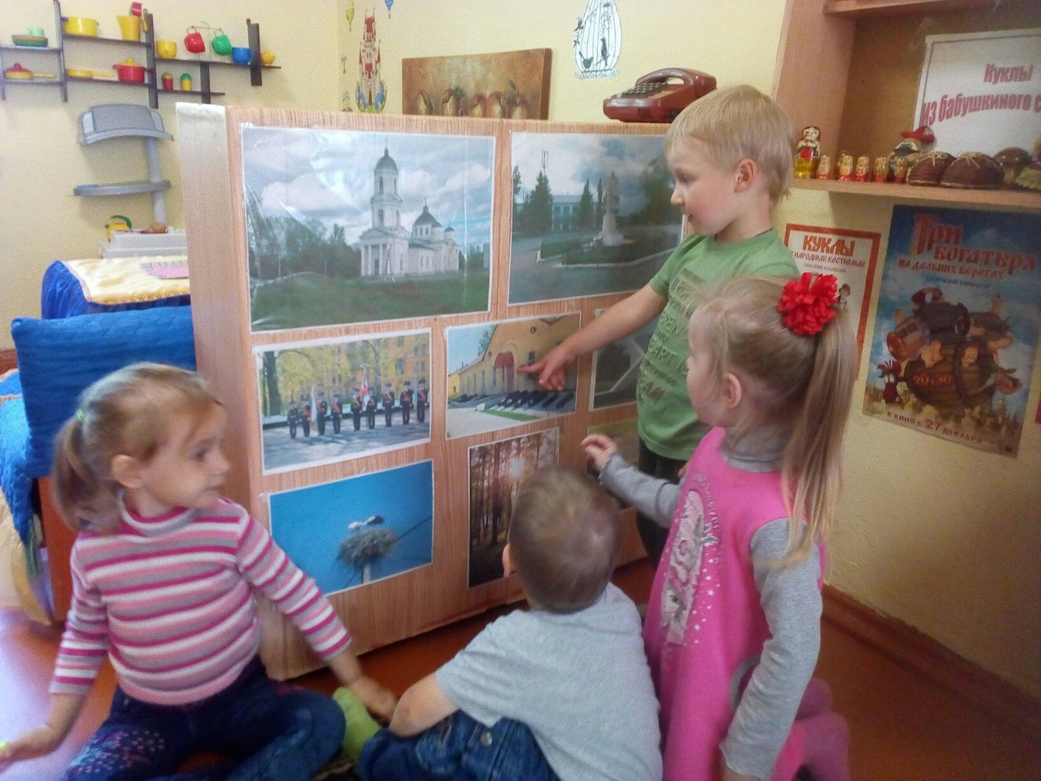
Делимся интересными впечатлени-ями о знакомых местах

Slide 18
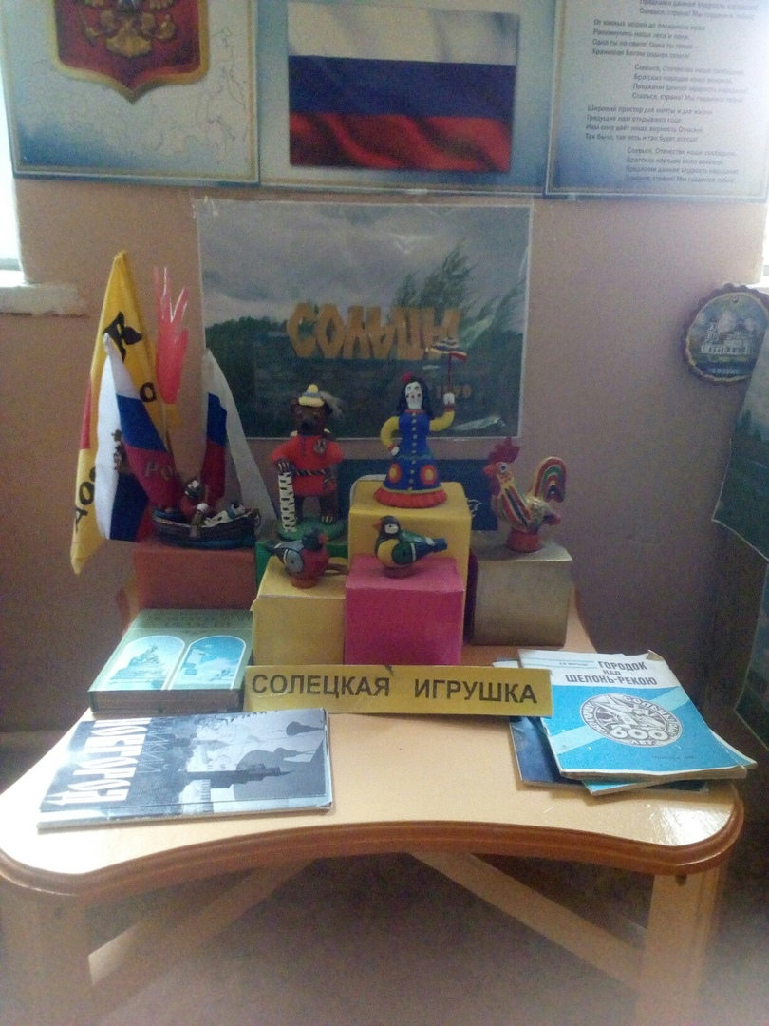
Традиционная Солецкая глиняная игрушка изготовлена руками ребят

Slide 19
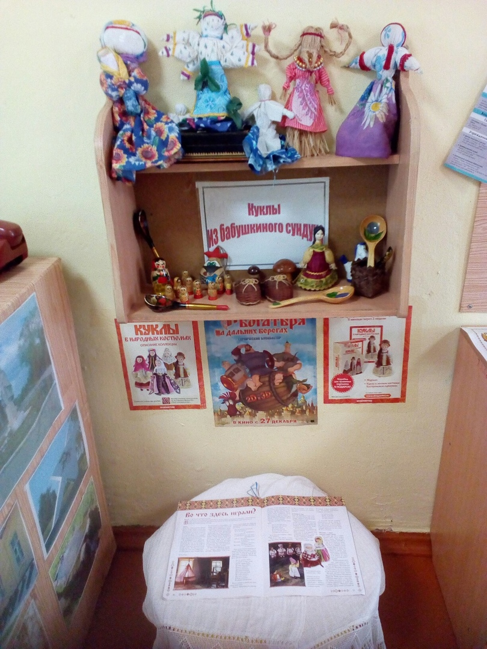
«Игрушки из бабушкиного сундука» вызывают живой интерес у детей

Slide 20
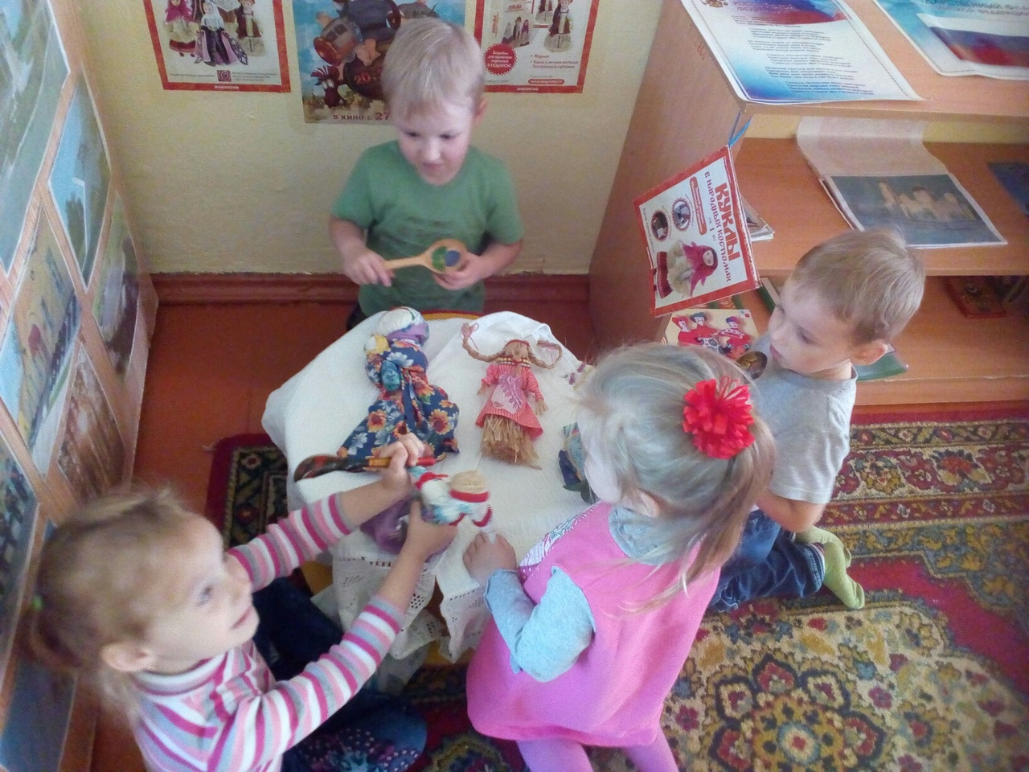

Slide 21
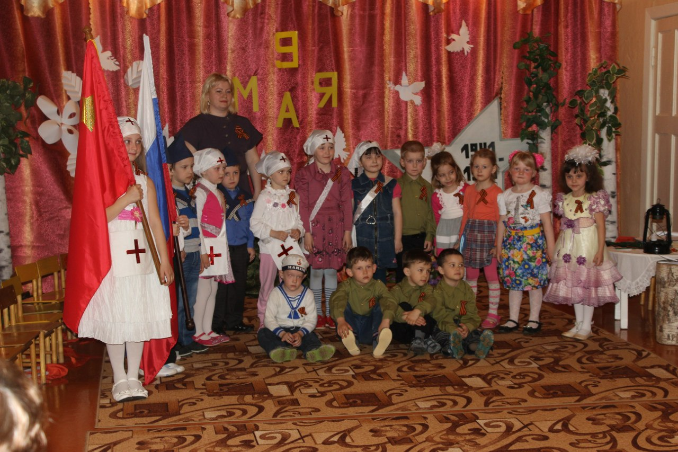
День Великой Победы

Slide 22
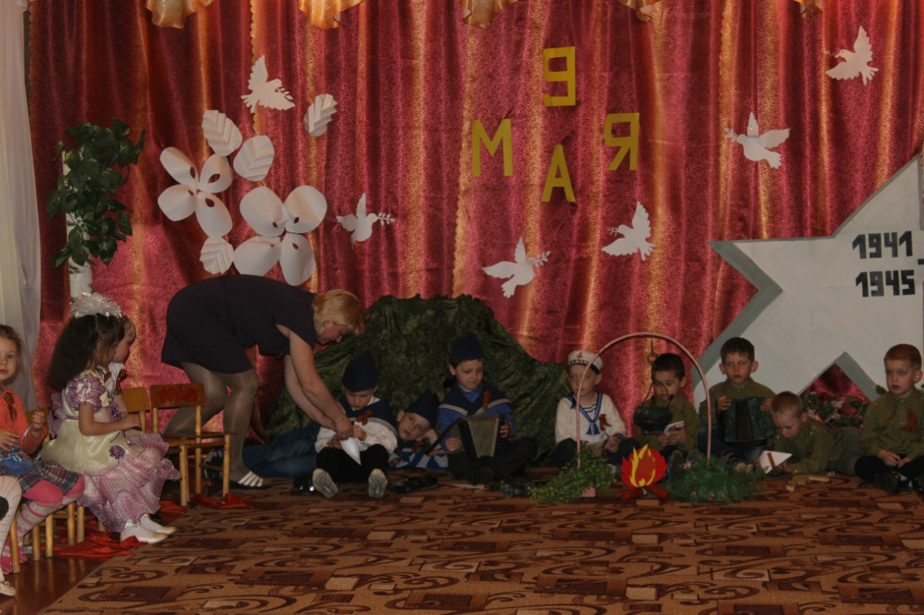

Slide 23
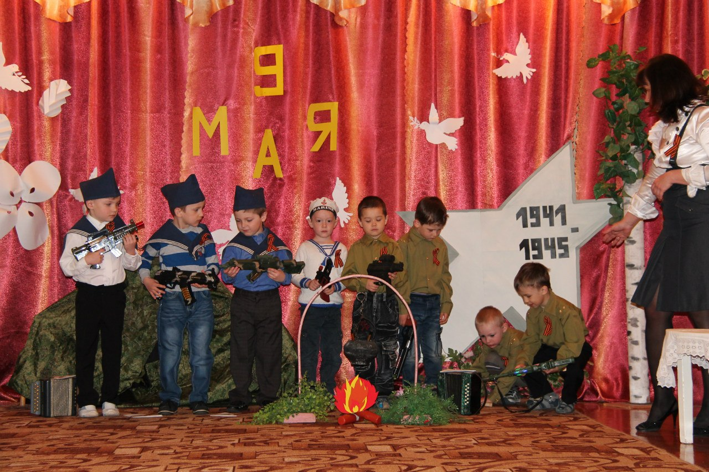
Мероприятия здесь выступают как интерактивные площадки , ребенок здесь полноправный участник , он не зритель

Slide 24
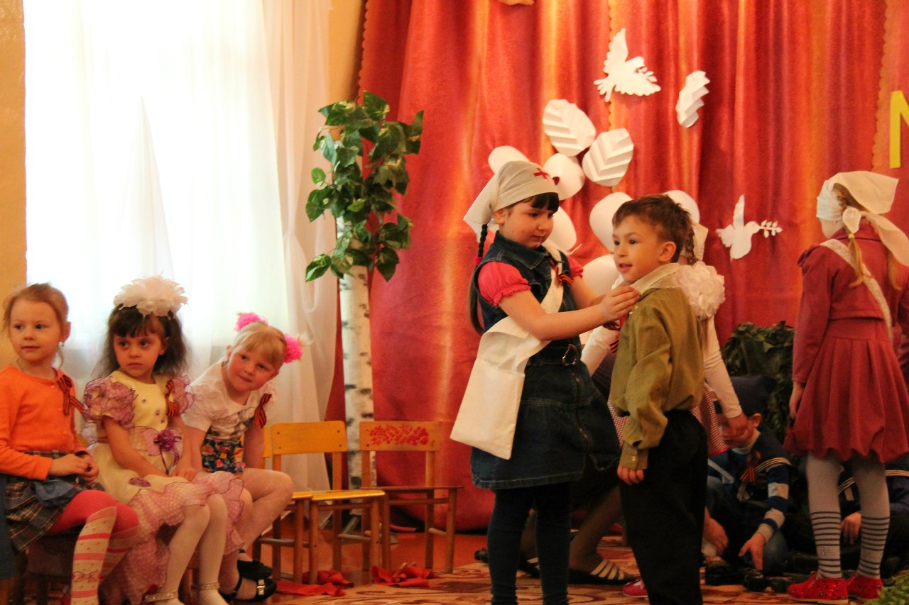
На таких мероприятиях-интерактивных площадках можно прикоснуться к истории через реальные атрибуты , почувствовать себя частью исторического процесса.

Slide 25
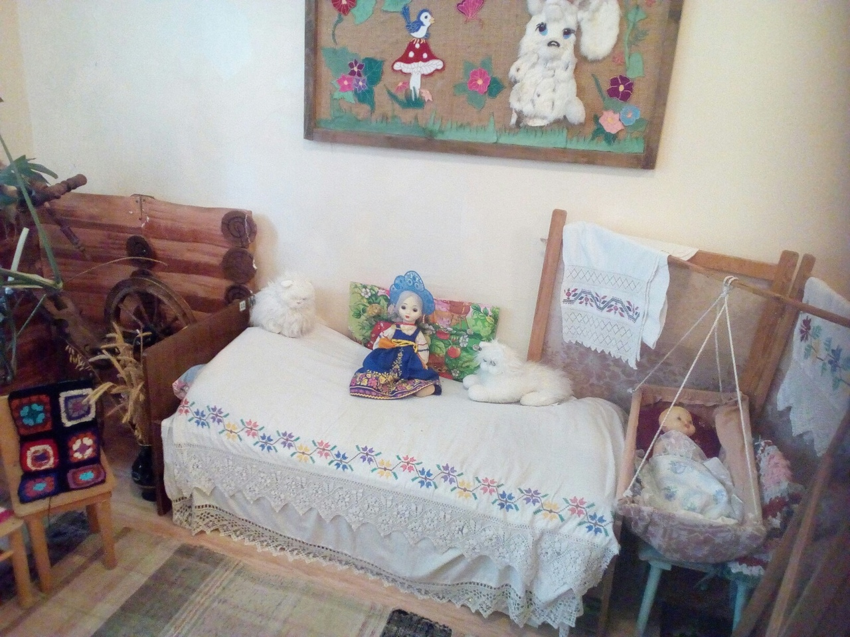
Мини-музей народного быта «Русская изба »

Slide 26
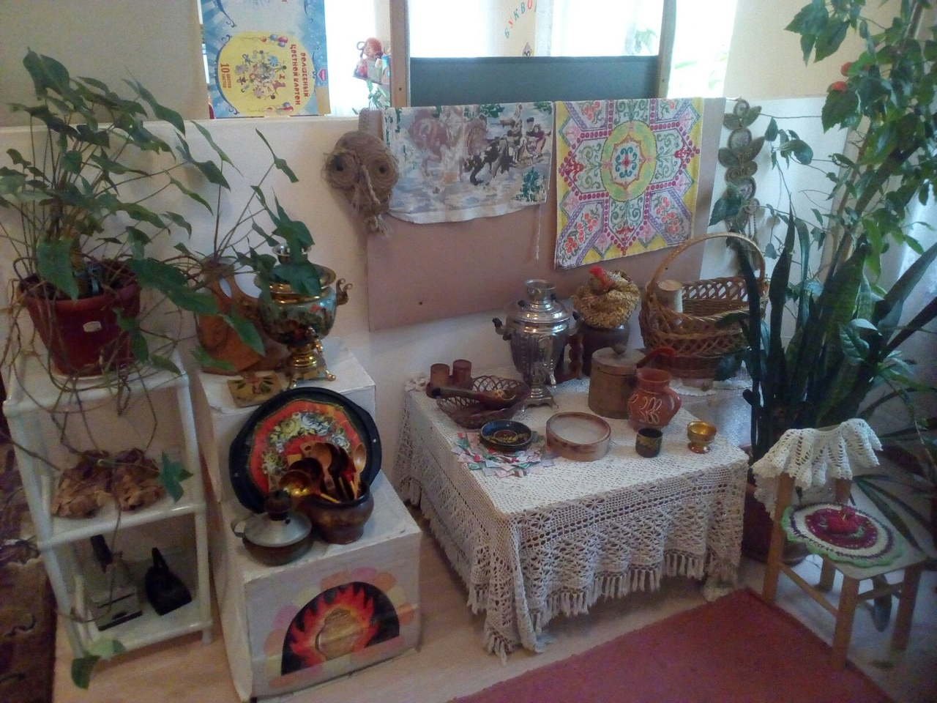
Развитие представ-лений об истории и культуре народа своей страны – важное звено в патриоти-ческом воспита-нии дошкольни-ков

Slide 27
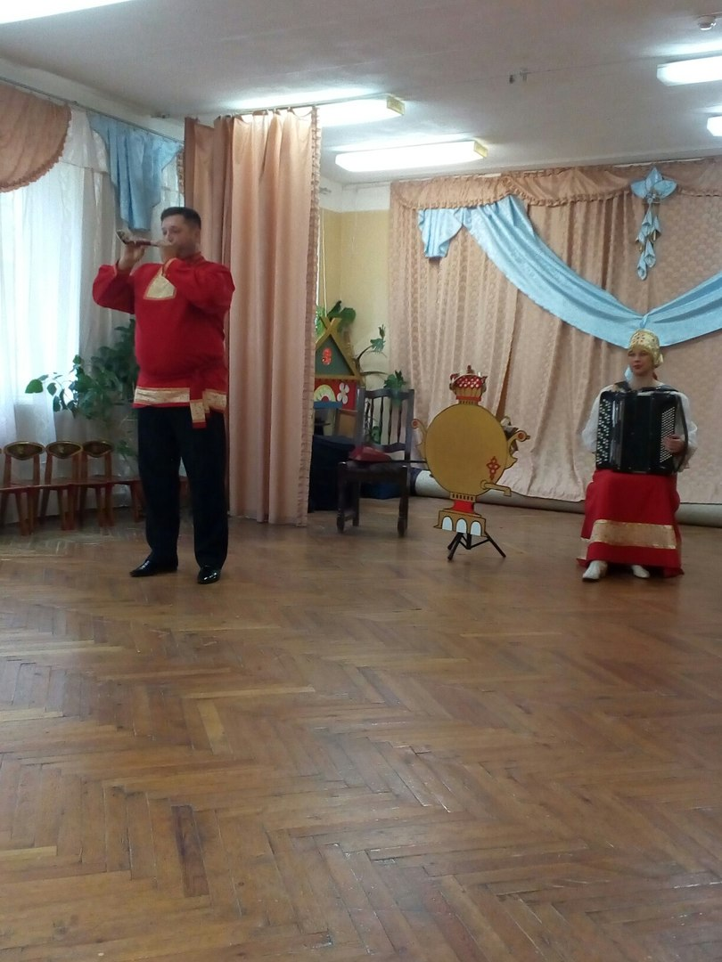
Обращение к народному танцу, фольклору в музыкально- театрализованных постановках способствует воспитанию патриотических чувств у детей.

Slide 28
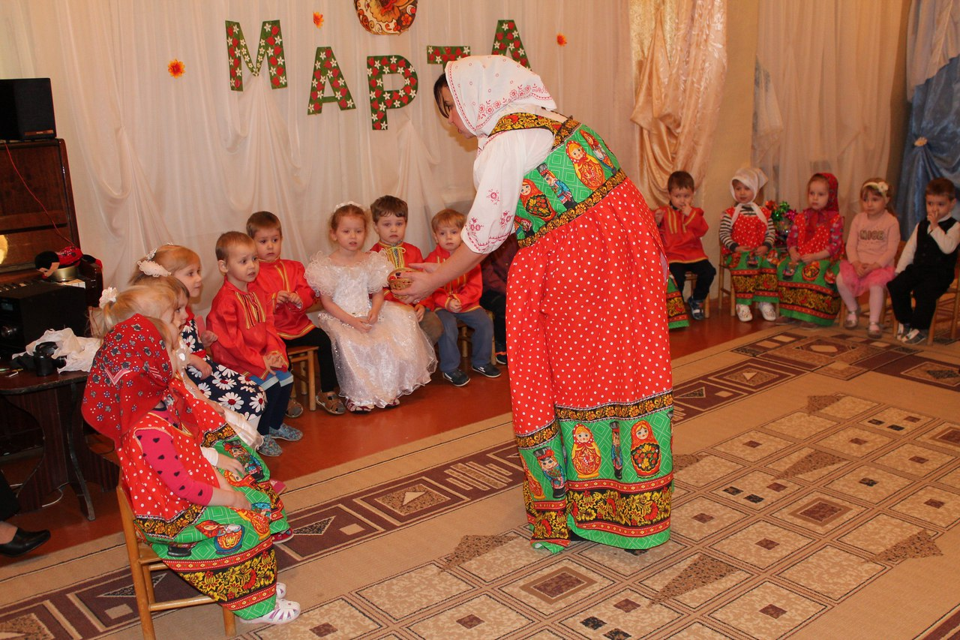
Утренник в народных костюмах

Slide 29
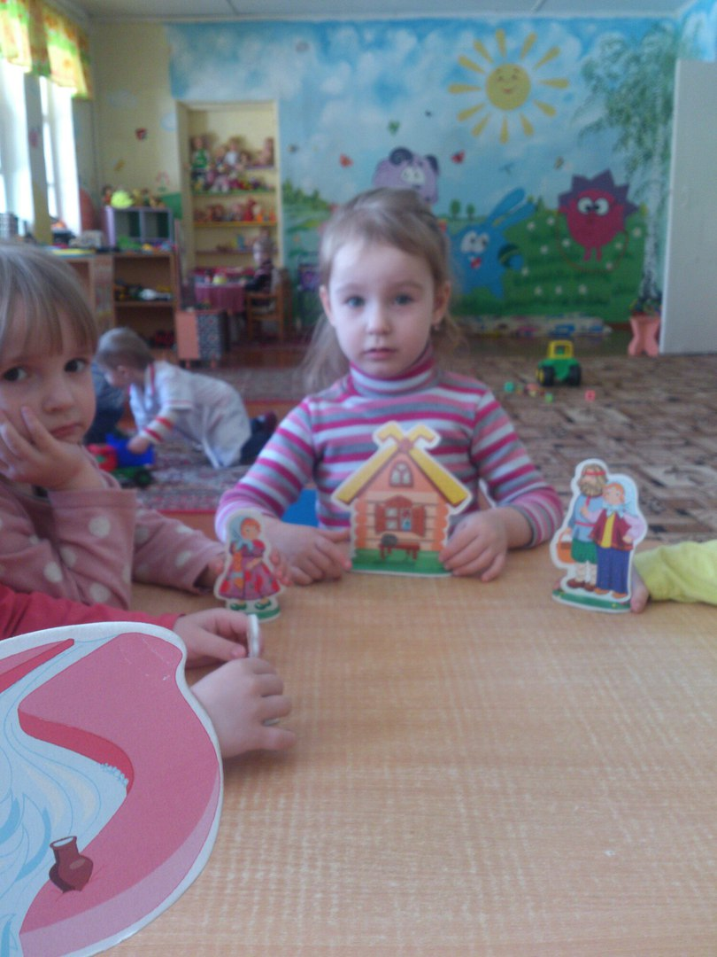
Театр на столе- это самый простой и доступный всем возрастам детей театр. Русская –народная сказка «Гуси -Лебеди»

Slide 30
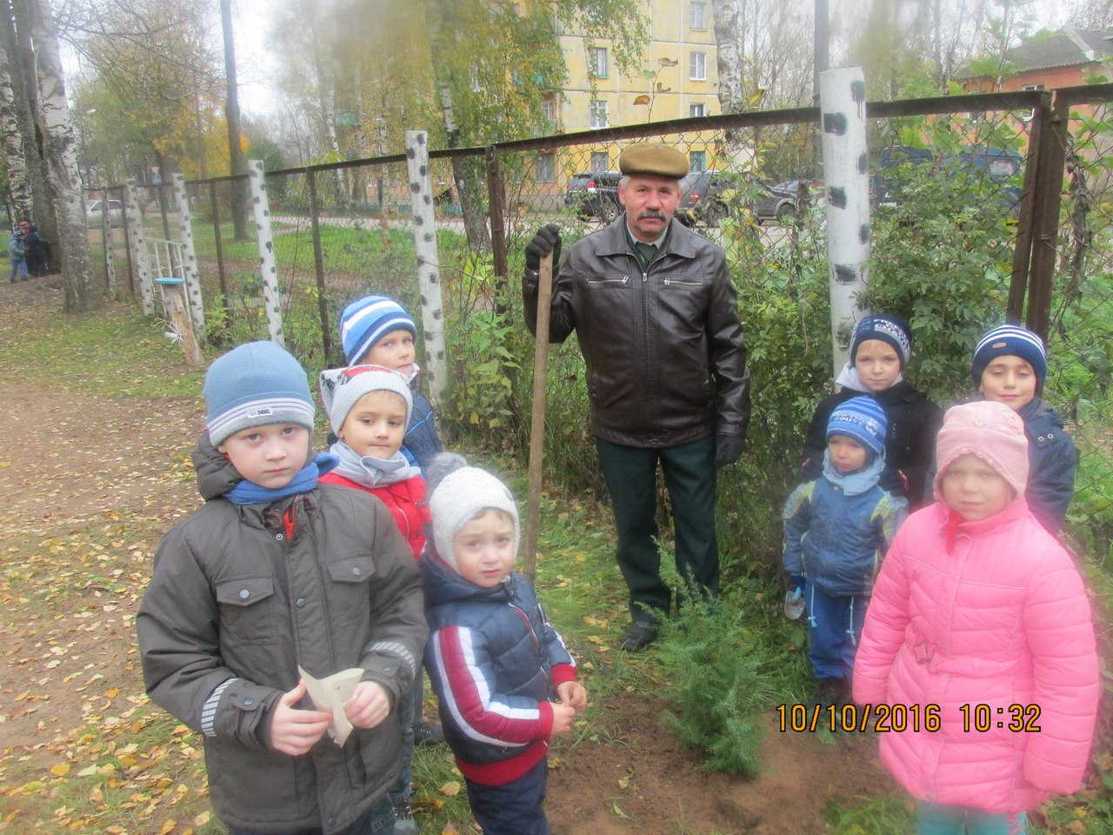
Посадка деревьев на участке совместно с сотрудниками Солецкого лесхоза

Slide 31
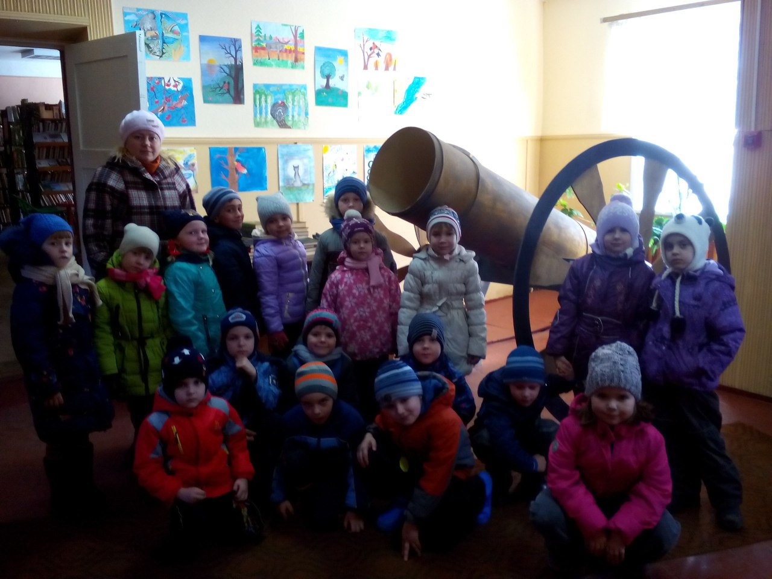
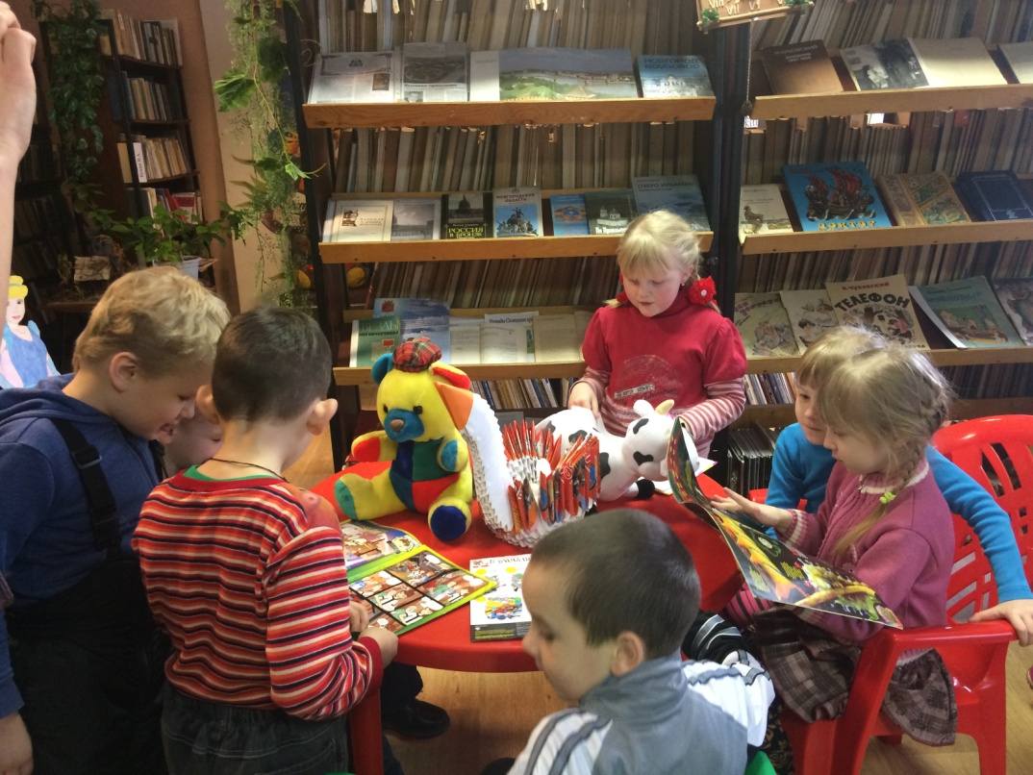
Посещение библиотеки всегда интересно и увлекательно

Slide 32
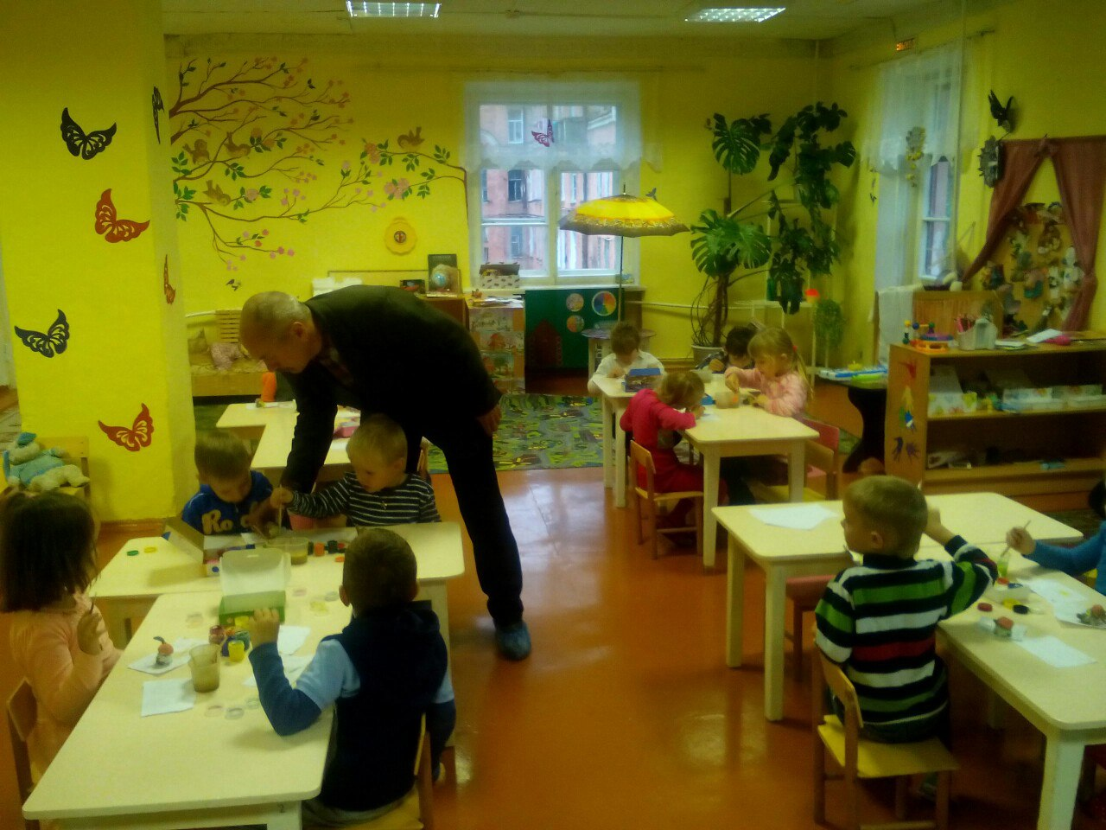

Slide 33
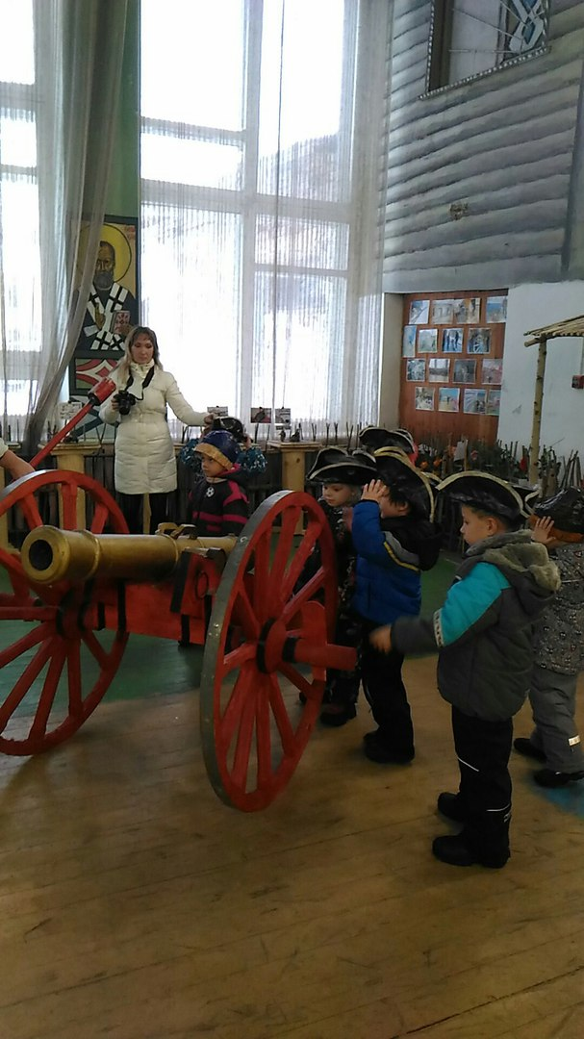
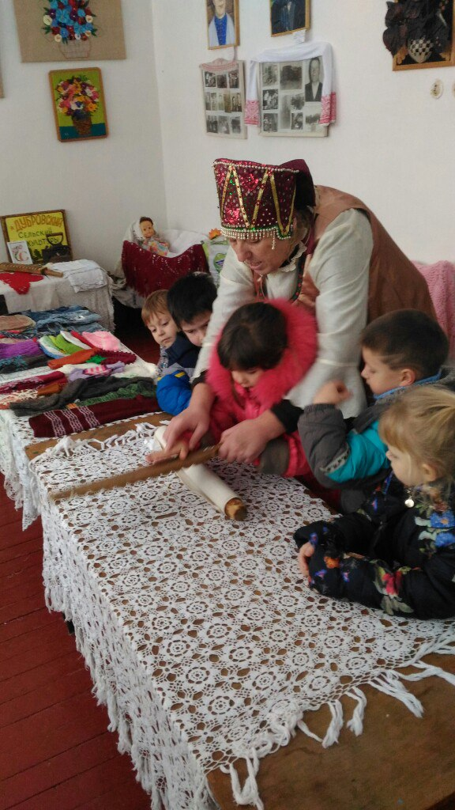
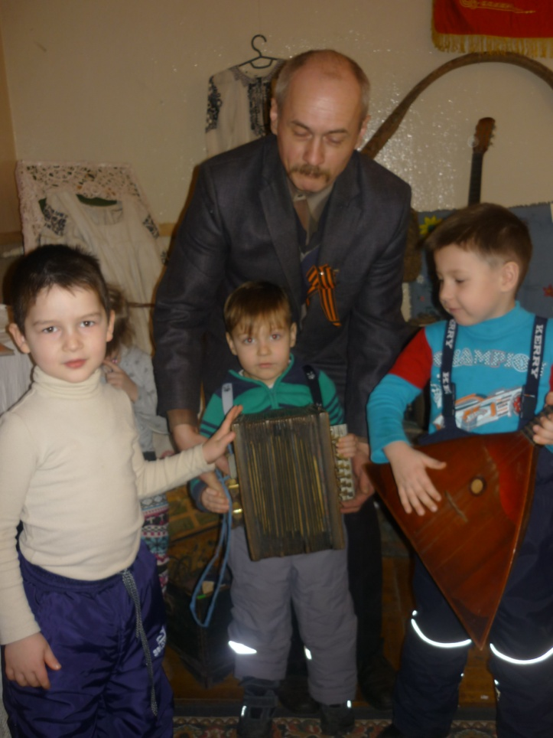
Мероприятия вызывают живой и неподдельный интерес у ребят

Slide 34
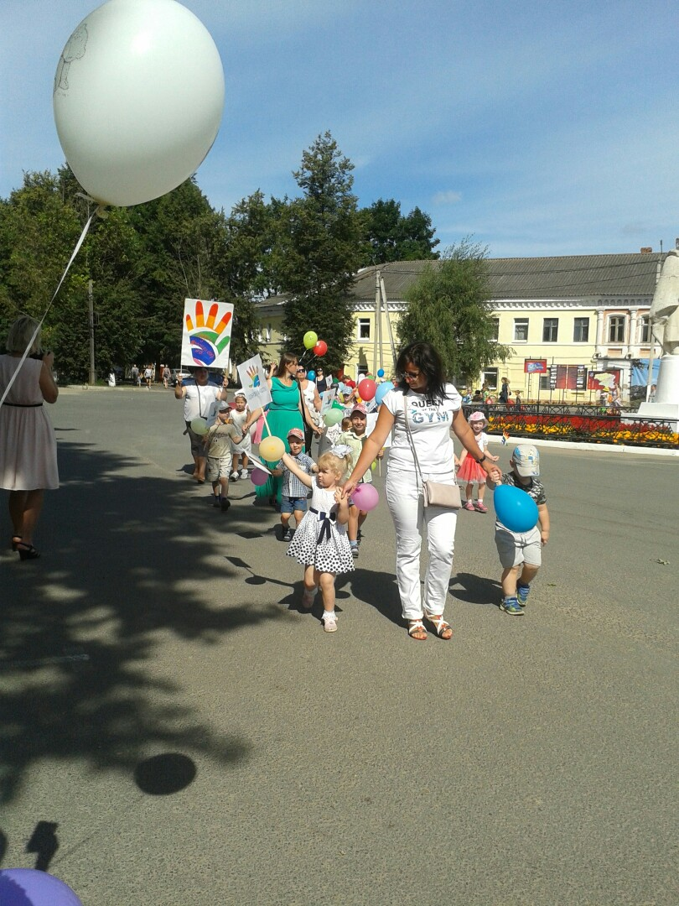
«Город детства-город будущего » торжественное открытия праздника «День города Сольцы »

Slide 35
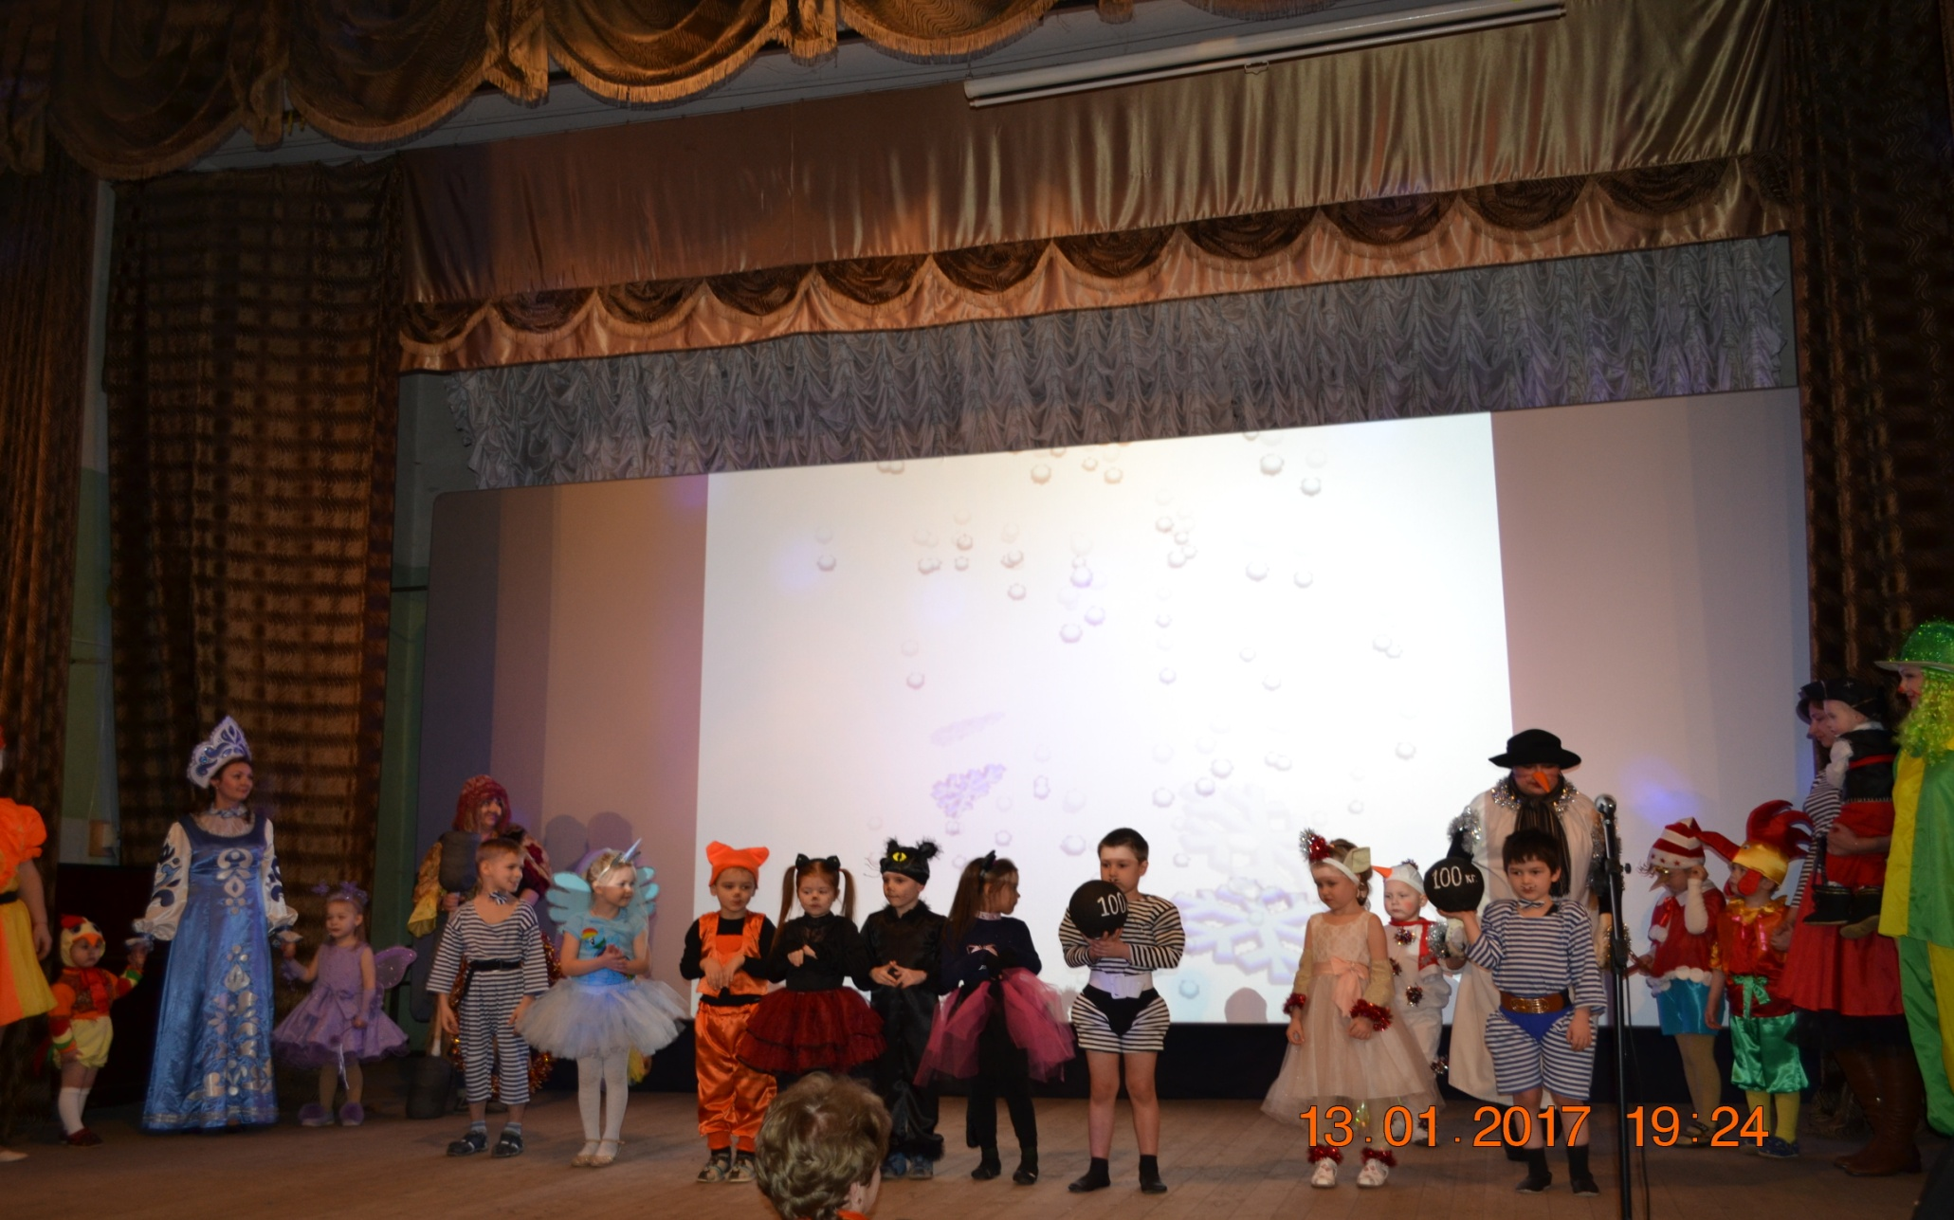
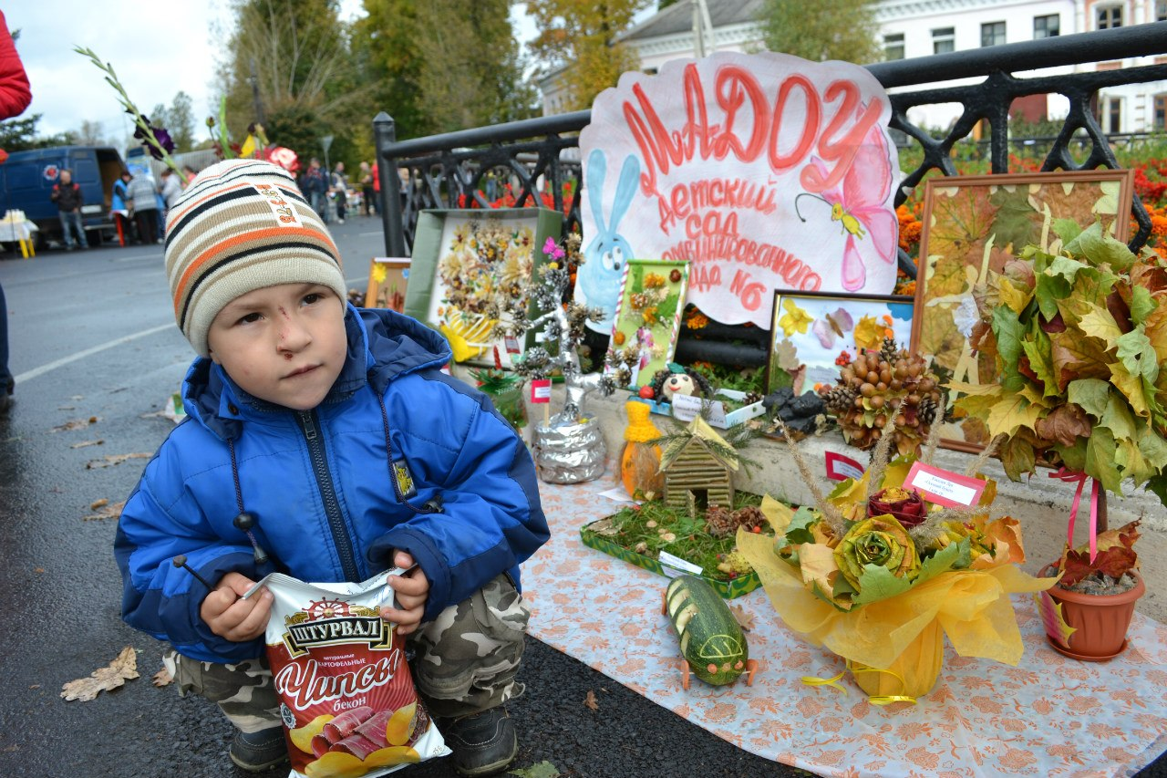
Доброй традицией стало участие к фестивале Золотая игла, районной сельскохозяйственной выставке

Slide 36
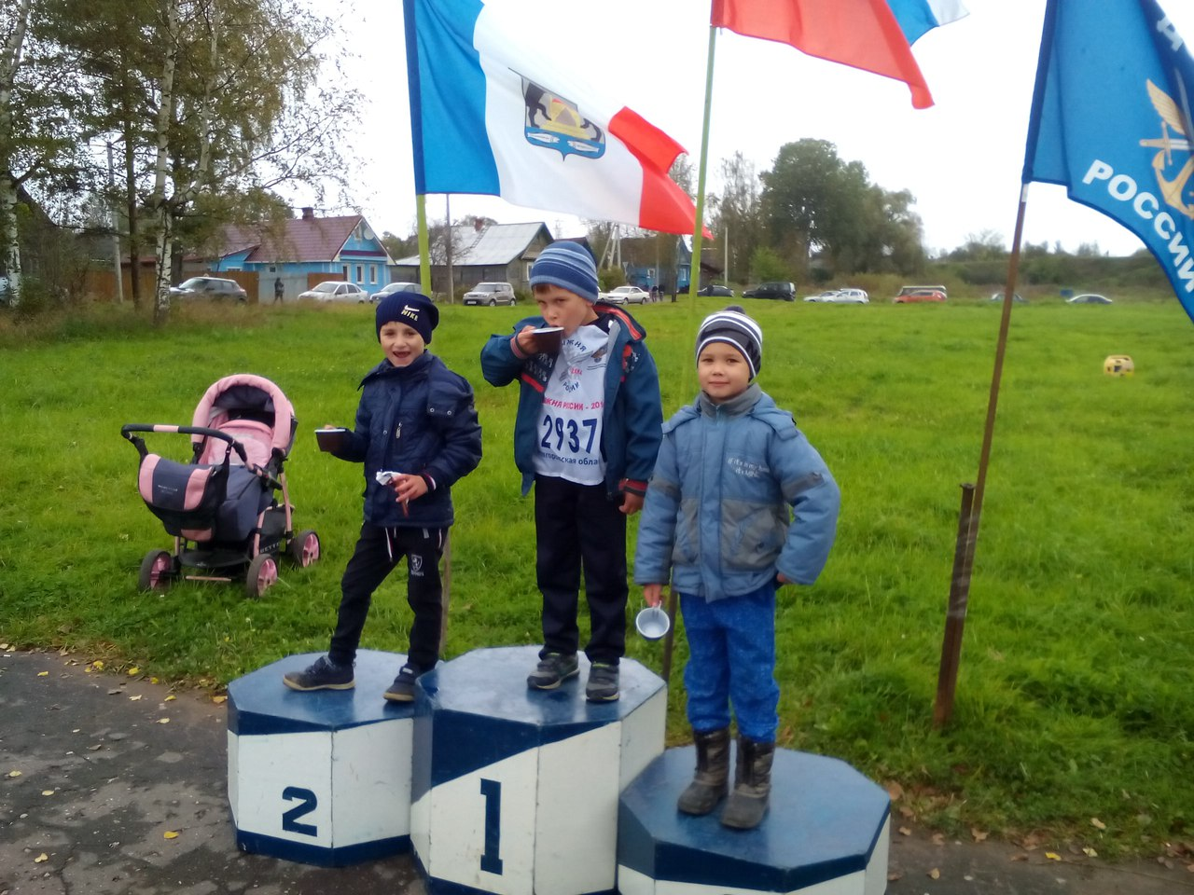
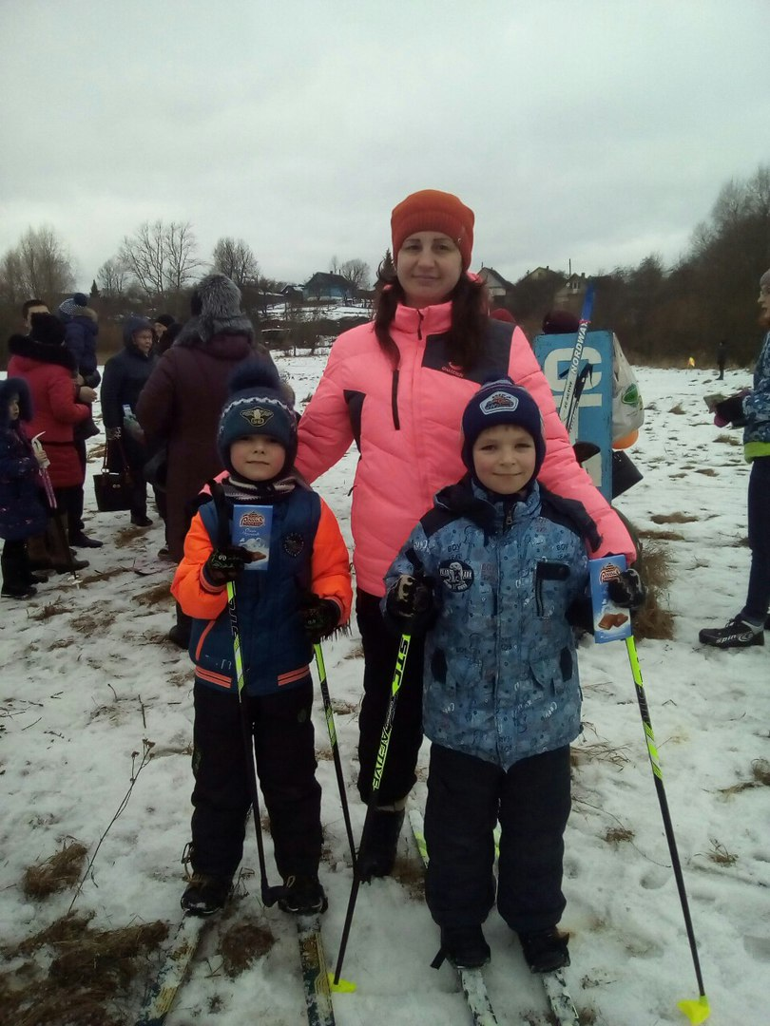
Участие в Кроссе нации и Лыжне России

Slide 37
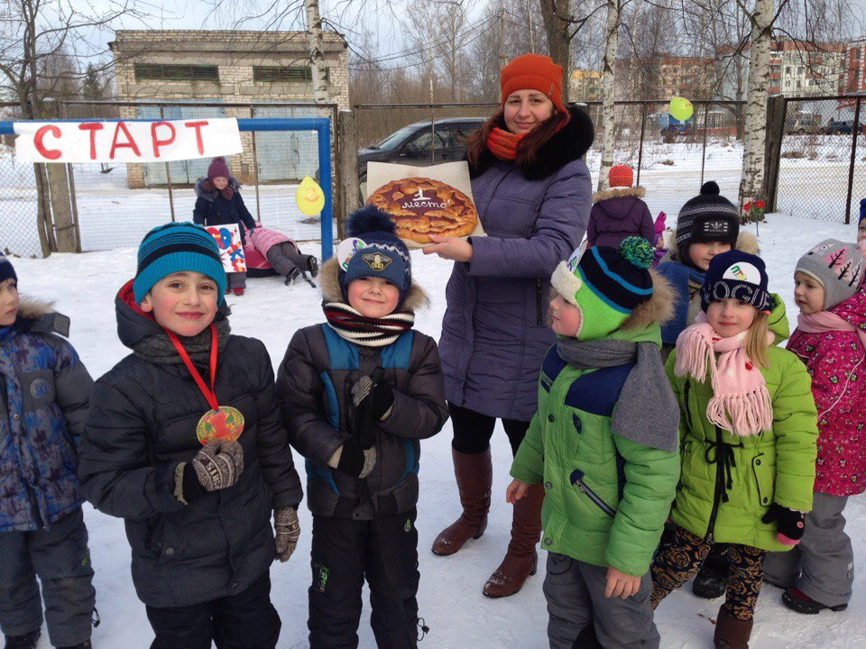
Малые зимние Олимпийские игры

Slide 38
Самое главное, не следует ждать от детей «взрослых форм» проявления любви к Родине. Но если в результате педагогической работы ребёнок будет располагать знаниями о названии города, её географии, природе, символике, и если ему известны имена кого-то из тех, кто прославил наш город, Отчизну, если он будет проявлять интерес к приобретаемым знаниям, то можно считать, что задача выполнена в пределах, доступных дошкольному возраста.

Slide 39
СПАСИБО ЗА ВНИМАНИЕ

